Slide 1

Бизнес план детского развивающего центра
Варес Алена
3 курс

Slide 2


Бизнес-план – краткое, точное, доступное и понятное описание предполагаемого бизнеса, важнейший инструмент при рассмотрении большого количества различных ситуаций, позволяющий выбрать наиболее перспективный желаемый результат и определить средства для его достижения.
Бизнес-план является документом, позволяющим управлять бизнесом, поэтому его можно представить как неотъемлемый элемент стратегического планирования и как руководство для исполнения и контроля. Важно рассматривать бизнес-план как сам процесс планирования и инструмент внутрифирменного управления.

Slide 3
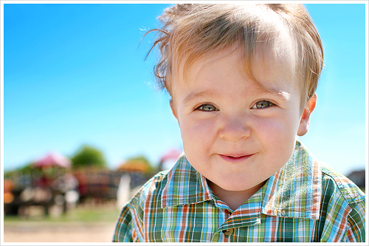
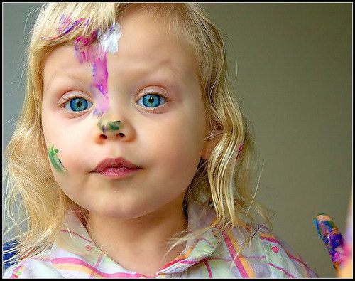
Обзорный раздел
создание учреждения детского типа для детей от одного года и до восьми лет.
Регистрируемся субъектом индивидуального предпринимательства. Для упрощения ведения бухгалтерского отчета и экономии уплаты обязательных налоговых платежей.
степень рентабельности и быстрой окупаемости практически гарантированы.

Slide 4
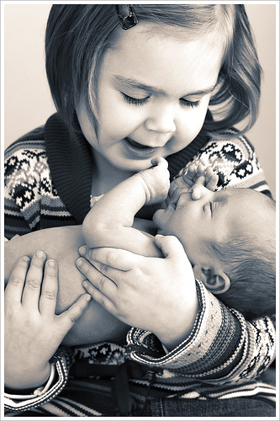
Описание предпринимательской деятельности
Оптимальный график работы:
6.00-20.00
Описание предполагаемых услуг:
наблюдение высококвалифицированными специалистами за малышами
проведение занятий по развитию и учебе детей за выбранной методикой;
организация режима трехразового детского питания;
проведение спортивных, тренировочных и игровых деятельностей с детьми;
прогулки на свежем воздухе и на специально оборудованной детской площадке
грамотная организация дружелюбности и общительности детей между собой.

Slide 5

Исследование рынка
1. Проведение тщательного маркетинга подобных организаций в Донецке. (уровень конкуренции в заведениях подобного типа практически отсутствует.)
2. Проведение социологического опроса родителей с детьми подходящего нам возраста.
3. Учет мнений и пожеланий наших потенциальных клиентов – родителей.

Slide 6
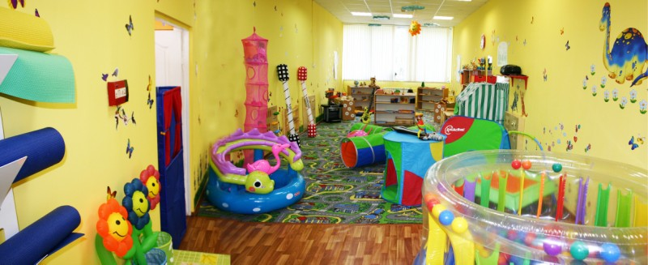
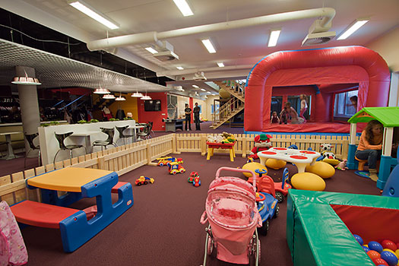
Производственный план
поиск подходящего помещения. Рациональным будет начало с небольшого по объему детского центра. Для этого подойдет 4-5 комнатная квартира. В помещении с указанными габаритами легко можно обеспечить существование от шести до восьми детей
Данное помещение должно соответствовать всем государственным нормам и требованиям. Площадь данного помещения должна составлять от 80 до 100 кв. метров. Указанный метраж помещения нужно рационально поделить на: детскую спальню, столовую, игровой зал и зал для занятий физической культурой.

Slide 7
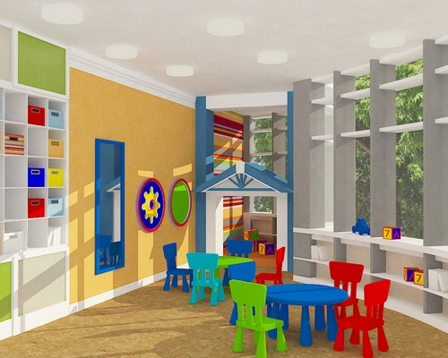
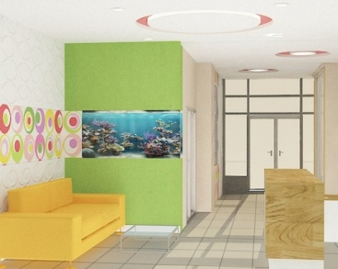
Необходимое оборудование:
кроватки - в количестве 8 шт.;
столы и стулья - по 3 комплекта;
10 комплектов посуды столовой для детей;
по 2 тренажера и шведская стенка;
комплекты для детского развития –
в количестве до 10 штук;
детские игрушки (чем больше, тем лучше, но минимум составляет 50 штук).
Необходимо нанять соответствующий персонал:
профессиональные преподаватели
юные специалисты после окончания учебных заведений
простые люди, которые любят детей и готовы с ними работать.
Необходима яркая и эффективная реклама

Slide 8
Финансовый план
 | В год | В месяц
аренда помещения | 200 тыс грн | 16,6
ремонт помещения | 40 тыс грн
закупка необходимого оборудования | 100 тыс грн
ЗП педагогов-воспитателей | 100 тыс грн | 8,5
ЗП повара | 50 тыс грн | 4,2
рекламные проекты и их организация | 6 тыс грн
Итого: 496 тыс грн

Slide 9
Предполагаемый доход
Помесячн. Оплата за 1 ребенка- 8,5 тыс
Суммарный доход в год – 816 тыс
Чистая прибыль- 320 тыс

Slide 10
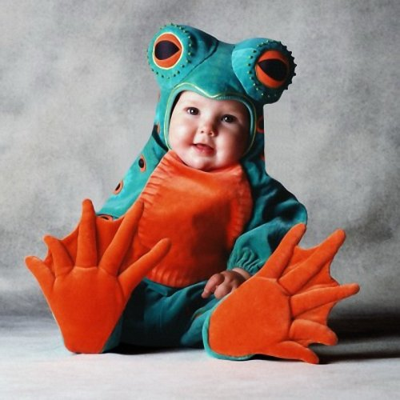
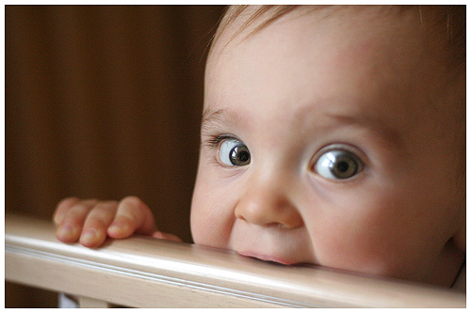
Спасибо за внимание!!

